Slide 1


Slide 2

Não é justo

Slide 3
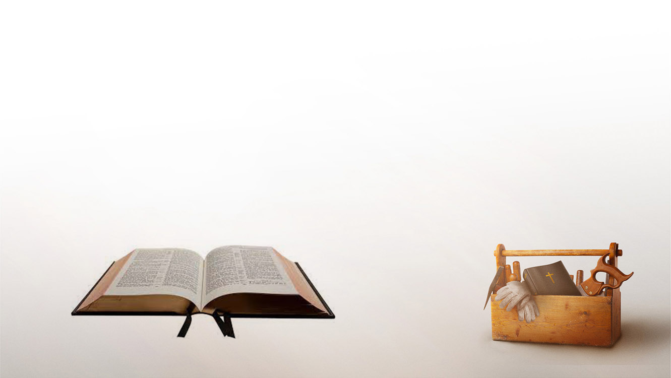
“Filhos, obedecei a vossos pais no Senhor, pois isto é justo” (Efésios 6:1).

Slide 4

Hoje vamos adicionar à nossa caixa de ferramentas de construção, um elemento muito interessante: a chave de fenda.

Slide 5

Como ter uma chave de fenda nos ajuda?

Slide 6
1
É usada para afrouxar e apertar parafusos

Slide 7
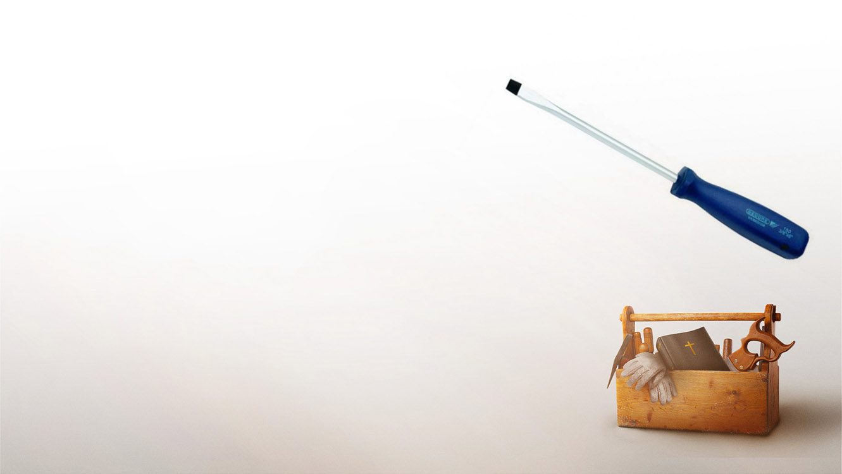
A principal função da chave de fenda é soltar e apertar parafusos. Isso é especialmente útil em projetos de construção de móveis e carpintaria, onde são necessários parafusos para unir as peças de madeira.

Slide 8
2
Auxilia no ajuste de peças mecânicas

Slide 9
Também são úteis para ajustar peças mecânicas, como peças de bicicletas ou automóveis. Ao usar uma chave de fenda para apertar as partes mecânicas, podemos garantir que elas funcionem corretamente e evitem mais danos.

Slide 10
3
Realiza tarefas elétricas

Slide 11
Na construção de instalações elétricas, as chaves de fenda são uma ferramenta indispensável. Elas são usadas para apertar os terminais de tomadas e interruptores, permitindo que a eletricidade flua com segurança e eficácia pelo sistema elétrico.

Slide 12

Na relação entre pais e filhos, a função da chave de fenda é muito importante. É preciso fazer ajustes nas atitudes e reações, apertar e afrouxar as negociações e condicionar os terminais elétricos para que a comunicação flua bem e, assim, possamos viver em harmonia e paz.

Slide 13
Embora os pais nem sempre acertem, Deus espera que os pais orientem, ensinem e disciplinem seus filhos. A palavra disciplina vem da palavra discipulado. Em essência, quando disciplinamos nossos filhos, estamos disciplinando-os, não punindo-os, mas corrigindo-os e orientando-os.

Slide 14
“O lar deve ser para as crianças o mais atrativo lugar do mundo, e sua maior atração deve ser a presença da mãe. As crianças têm natureza sensível e amorosa. Facilmente se consegue agradá-las, e facilmente também se sentem infelizes. Mediante uma disciplina branda, com palavras e atos amáveis, as mães podem unir os filhos ao seu coração”
(O Lar Adventista, p. 21).

Slide 15

É fácil para os adultos esquecer como as crianças podem se sentir desamparadas e a pressão que sentem diariamente para cooperar e atender às muitas demandas que lhes são feitas ao longo do dia.

Slide 16

Ser capaz de tomar decisões em vários aspectos de suas vidas também ajuda as crianças a desenvolver uma autoestima mais saudável e a acreditar que são importantes para os outros, especialmente para seus pais e para Deus.

Slide 17
Se trouxermos a metáfora do uso da chave de fenda na relação que temos com nossos filhos, podemos destacar:

Slide 18
1
A importância do ajuste
Assim como a chave de fenda serve para ajustar partes mecânicas, nas relações interpessoais, às vezes é necessário fazer ajustes em nossa comunicação, atitude ou comportamento para que nossas relações sejam mais efetivas e harmoniosas.

Slide 19
2
A necessidade da paciência
Ao usar uma chave de fenda, às vezes é necessário trabalhar com paciência e perseverança para afrouxar ou apertar um parafuso difícil. Da mesma forma, nas relações interpessoais, é importante ter paciência e disposição para trabalhar a longo prazo para resolver problemas e melhorar a comunicação e o entendimento entre as pessoas.

Slide 20
3
A importância do trabalho em equipe
Em alguns casos, a chave de fenda precisa ser usada por duas pessoas para realizar uma tarefa específica. Da mesma forma, nas relações interpessoais, às vezes é necessário trabalhar em equipe para alcançar objetivos comuns, resolver conflitos e fortalecer relacionamentos. Aprender a trabalhar em equipe e colaborar com os outros pode melhorar significativamente nossos relacionamentos interpessoais.

Slide 21
Leva tempo e paciência para permitir autonomia e responsabilidade ao seu filho. Mas lembre-se, um pouco de tempo agora pode trazer grandes benefícios a longo prazo.

Slide 22
Por outro lado, não dedicar tempo ou paciência aos seus filhos hoje terá consequências significativas a longo prazo. Dar escolhas ao seu filho não significa que você concederá todos os seus desejos. Significa ensiná-lo a pensar e respeitar você como pai.

Slide 23

“Amarás, pois, o Senhor, teu Deus, de todo o teu coração, de toda a tua alma e de toda a tua força”
Deuteronômio 6:5

